Slide 1
台灣大哥大 DevOps進階16小時課程 – Helm & Argo CD
2021/4/21
講師：周育緯

Slide 2
課程資源
2021/4/21
Source code
https://github.com/demoyuw/docker-devops
虛擬機資源
https://reurl.cc/62bNxb
選擇編號，後面註記使用人

Slide 3
ssh 登入
2021/4/21
Linux
mv k8s.key ~/.ssh/
chmod 600 ~/.ssh/k8s.key
ssh -i ~/.ssh/k8s.key demoyuw@{VM的外部IP}
Ex: ssh -i ~/.ssh/k8s.key demoyuw@140.92.174.32
Windows
參考附檔
demoyuw@{VM的外部IP}
Ex: demoyuw@140.92.174.32

Slide 4
Use VM1 on you docker development environmets
git clone https://github.com/demoyuw/docker-devops.git
sudo chmod 755 -R docker-devops/
sudo ~/docker-devops/rancher/ubunu20_install_docker.sh
把使用者(demoyuw) 加入docker，重新讀取設定
exit; 重新ssh登入
驗證
docker version

Slide 5
Install kubectl
Ubuntu install kubectl
sudo snap install kubectl --classic
安裝方式參照
https://kubernetes.io/docs/tasks/tools/install-kubectl/

Slide 6
Kubernetes 建置-用rancher 安裝Kubernetes

Slide 7

Deploy Kubernetes: Rancher
部署與管理K8s的open source software
可同時管理多套
視覺化部署與操作

Slide 8
Deploy Rancher
sudo /home/demoyuw/docker-devops/rancher/ubunu20_deploy_rancher.sh

Slide 9
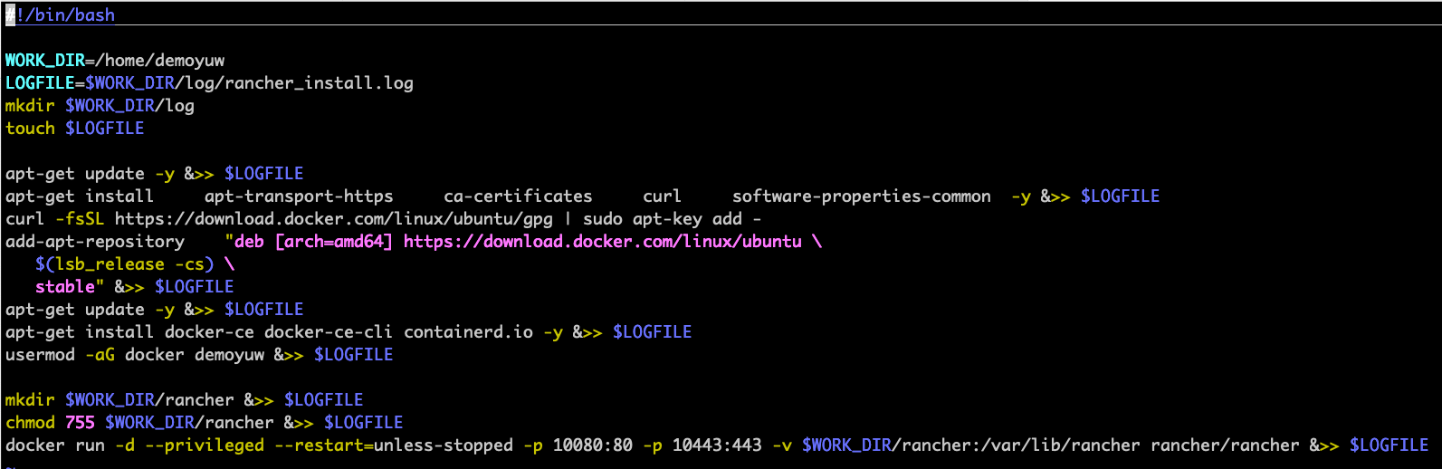
Deploy Rancher

Slide 10
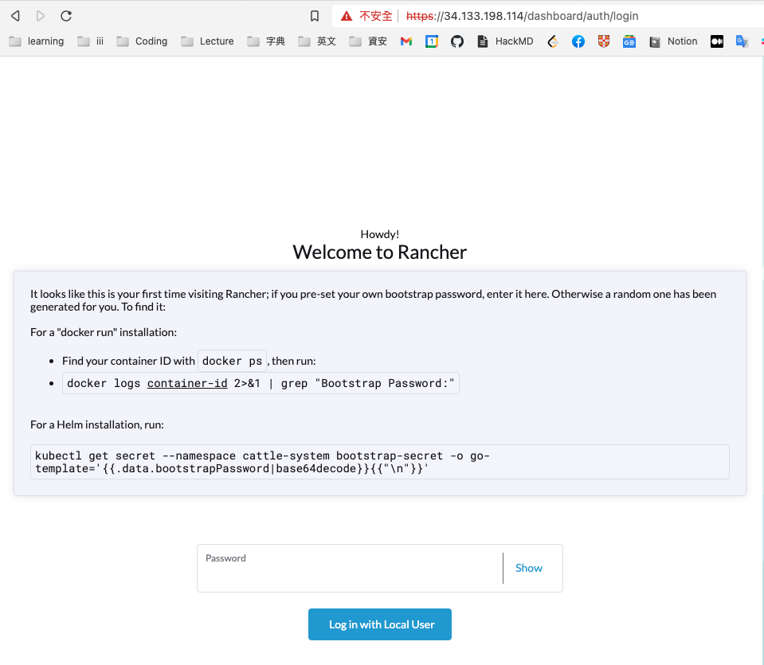
至rancher container 取得admin預設密碼

Slide 11
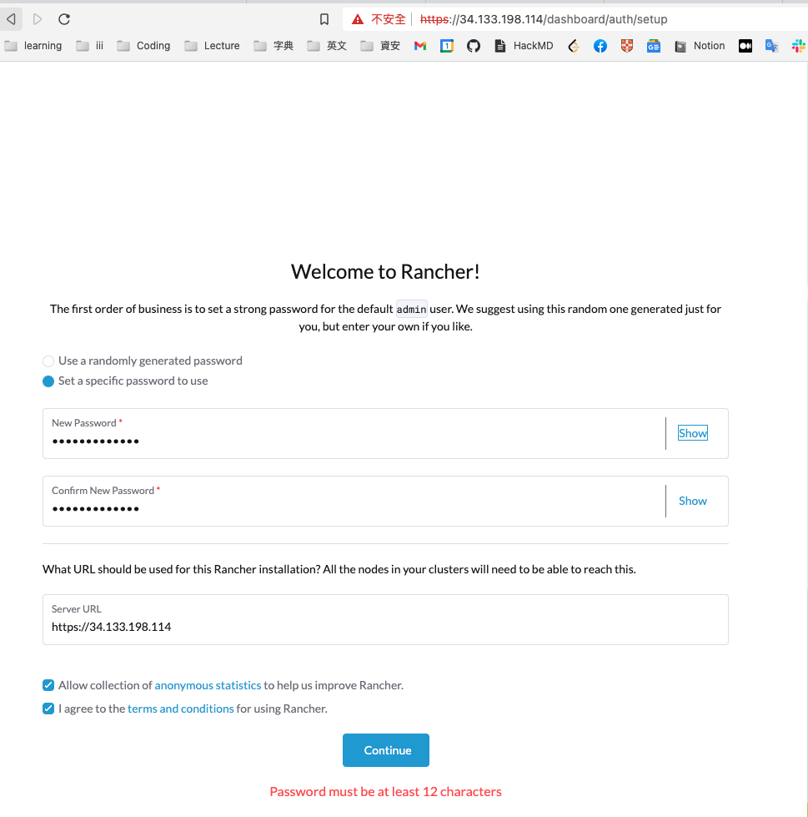
設定 admin password, Server URL

Slide 12
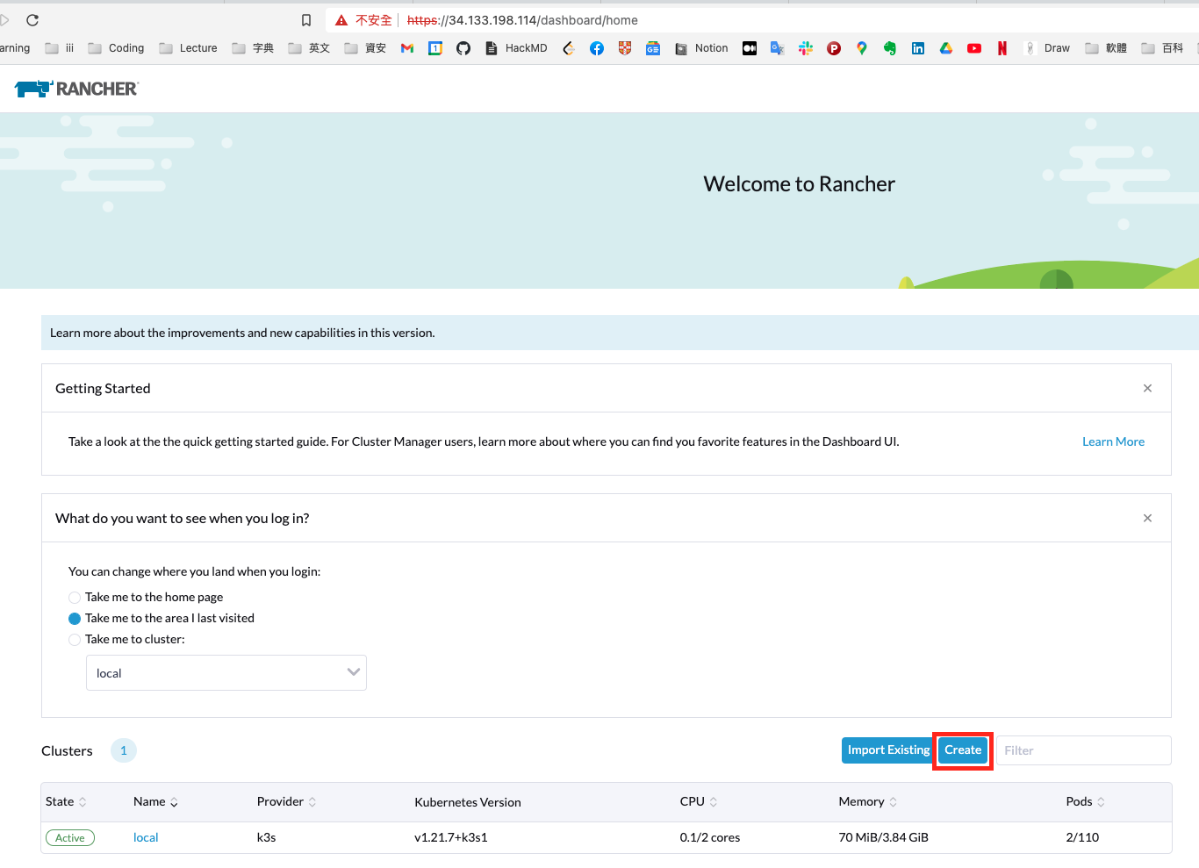
Create Cluster(k8s) on Rancher UI

Slide 13
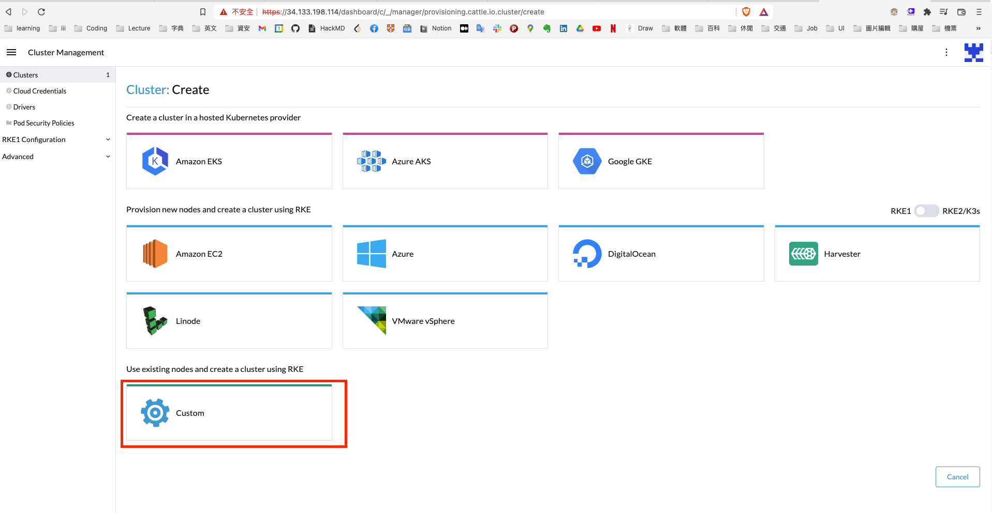
預計裝在裸機，點選Custom

Slide 14
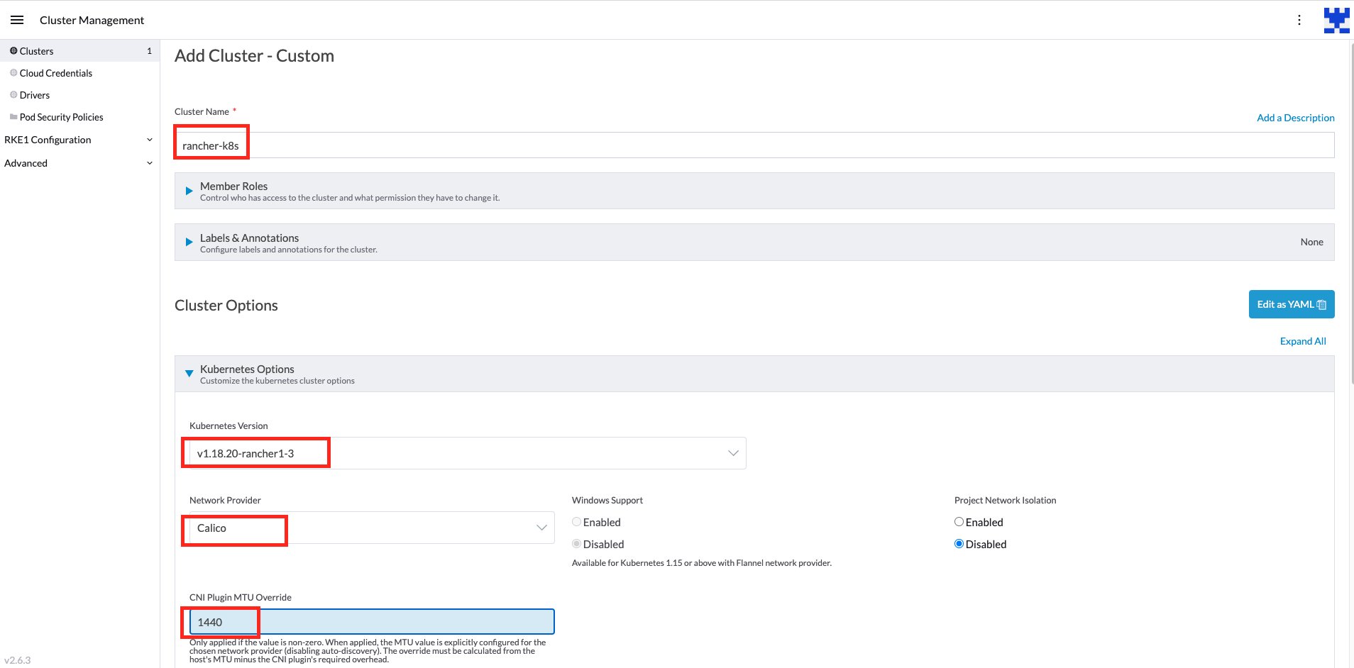
Cluster命名、選擇k8s版本，選擇網路模組Calico

Slide 15
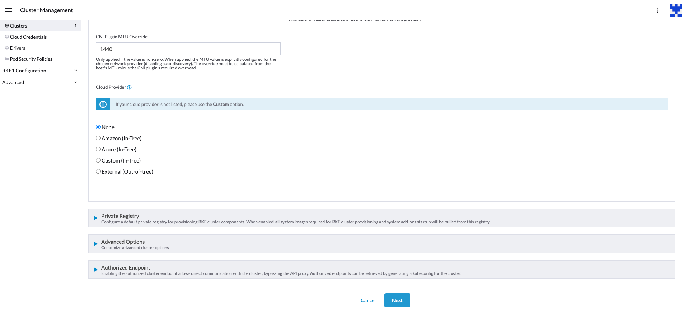
選擇CNI MTU大小為1440，Cloud prover 選None

Slide 16
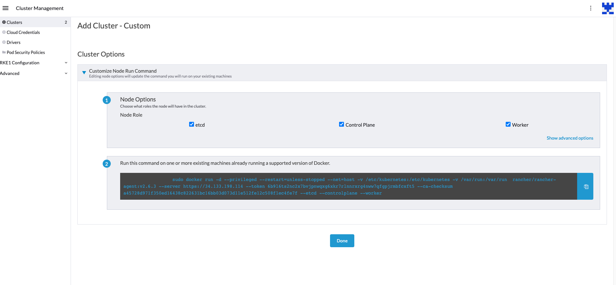
勾選etcd, control plane, worker三項，複製下面docker command

Slide 17
在VM2安裝docker
git clone https://github.com/demoyuw/docker-devops.git
sudo chmod 755 -R docker-devops/
sudo ~/docker-devops/rancher/ubunu20_install_docker.sh
把使用者(demoyuw) 加入docker，重新讀取設定
exit; 重新ssh登入
驗證
docker version

Slide 18
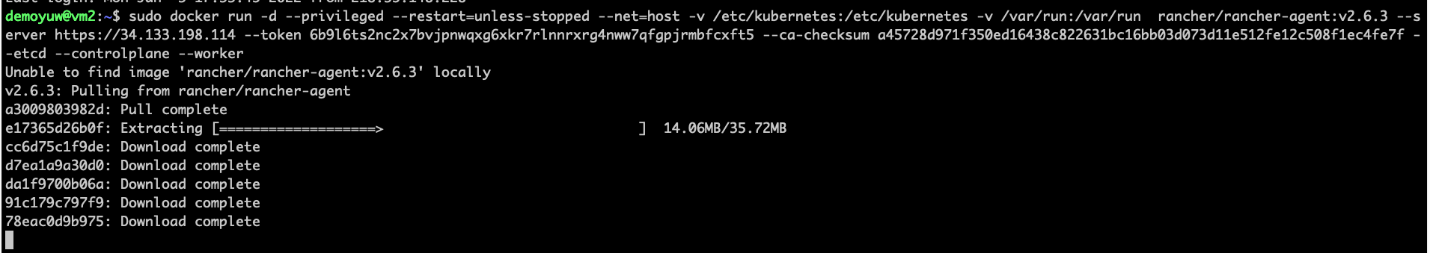
到vm2執行此docker run command

Slide 19
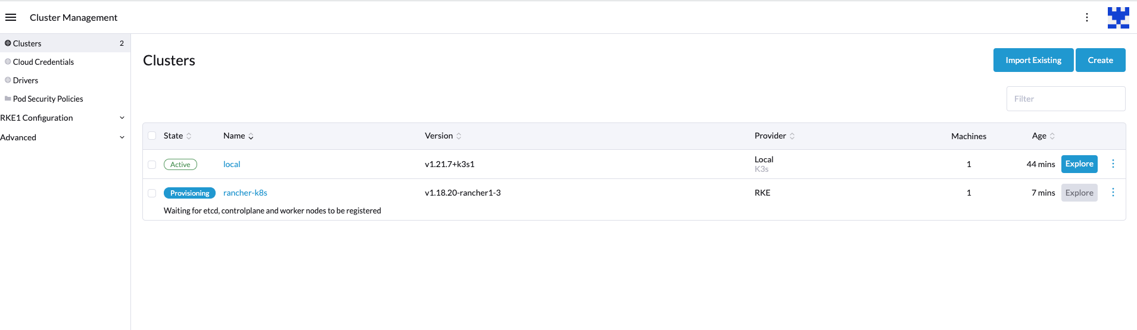
Kubernetes 部署中

Slide 20
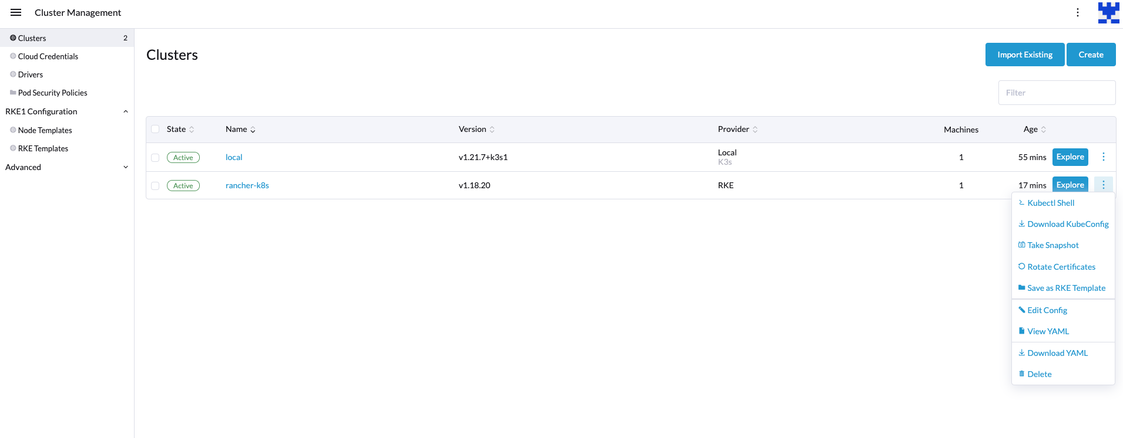
部署完成，點選Download KubeConfig

Slide 21
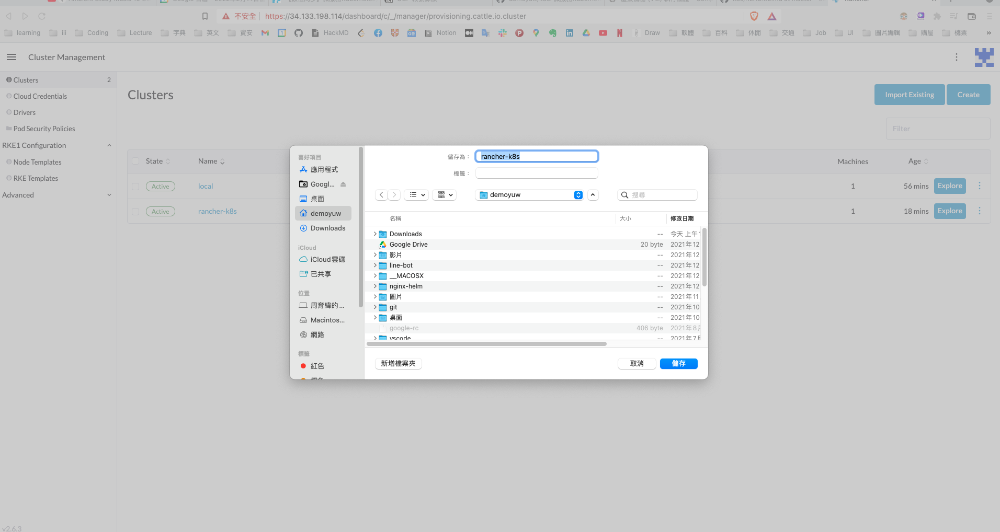
另存Kubeconfig file.

Slide 22
Kubernetes 操作

Slide 23
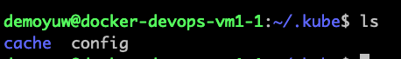
放置kube conf
建立資料夾
mkdir ~/.kube
kube config file 放置到VM1 ~/.kube/config
kubectl get all

Slide 24
切換k8s 環境 (讀取~/.kube/config)
Cluster 列表
kubectl config get-contexts
選擇使用 Cluster
kubectl config use-context {cluster name}

Slide 25
Windows put kube config
cd C:\users\yourusername (Or wherever your %HOME% directory is)
mkdir .kube
cd .kube
touch config
Edit the config file with your editor of choice - notepad for example.

Slide 26
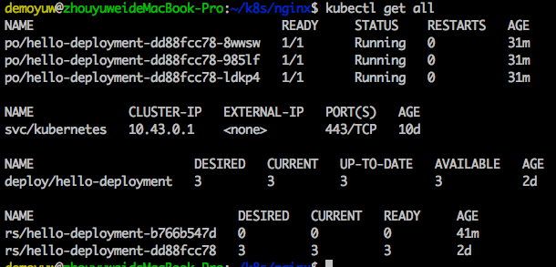
K8S 顯示資訊
kubectl get all
po : pods
kubectl get pods
svc: Service
kubectl get svc
deploy: deployment
kubectl get deploy
rs: replicate set
kubectl get rs

Slide 27
Kubernetes Namespace (縮寫：ns)
命名空間，目的將資源進行區隔
Namespace list
kubectl get ns
Create namespace
kubectl create ns xxxxxxxx
Delete namespace (刪除時，屬於此namespace上的資源也會依一起刪除)
kubectl delete namespace

Slide 28
Kubernetes Namespace
查詢指定namespace
Kubect get all -n kube-system
取得全域資源
kubect get all –A
不指定namespace，預設使用名為default namespace

Slide 29
Kubernetes 元件 -1
Pods (po)
Kubernetes最小單位，由一個或多個container所組成
ReplicaSet (rs)
部署版本紀錄
對部屬出的pod進行管理及維持正常運作
Deployment (deploy)
管理 ReplicateSet

Slide 30
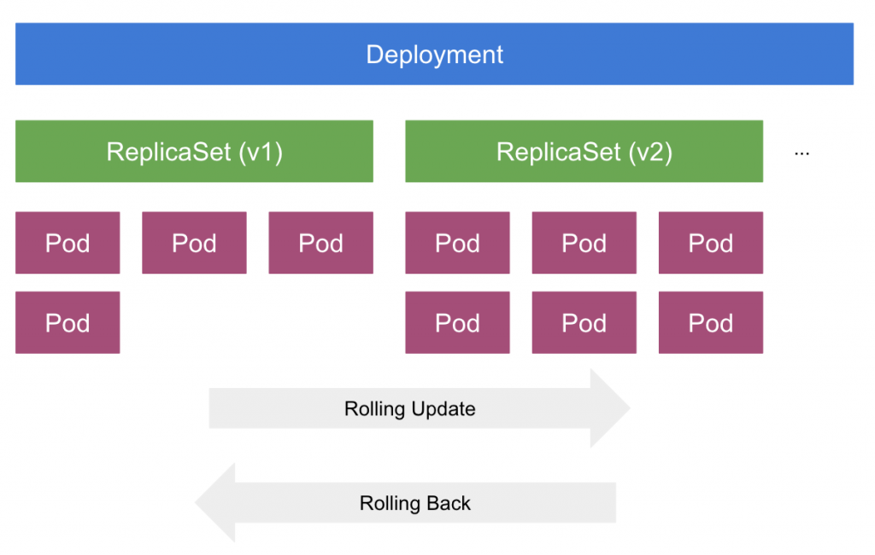
Deployment 資源從屬關係
Source: https://ithelp.ithome.com.tw/articles/10195639

Slide 31
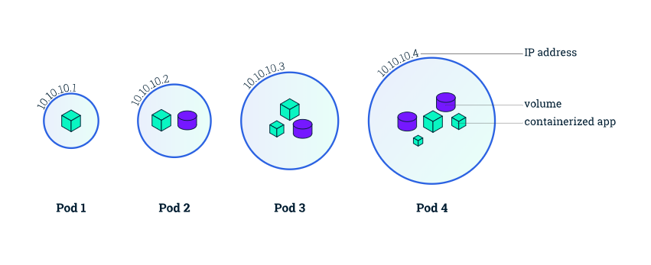
K8s - pods

Slide 32
Kubernetes 元件 -2
Service (svc)
處理Kubernetes對外網路
Label and Label Selector
key=value 標籤，用以選擇元件及供kubernetes 進行資源綁定

Slide 33
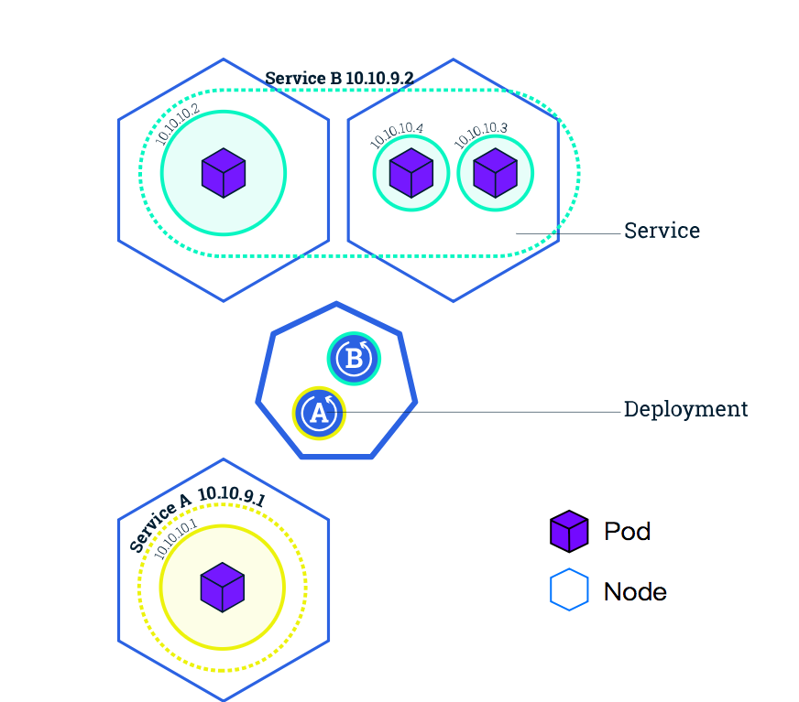
K8s -Service

Slide 34
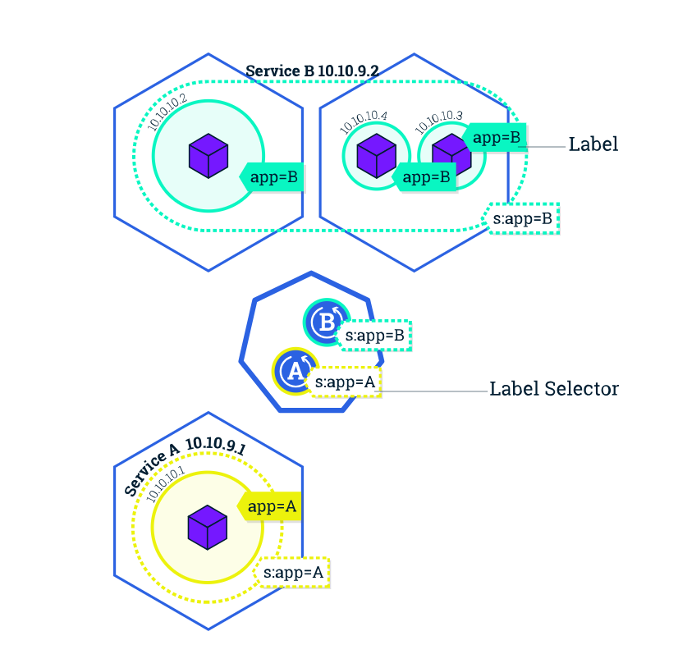
K8s Label and Label Selector

Slide 35
Kubernetes computing

Slide 36
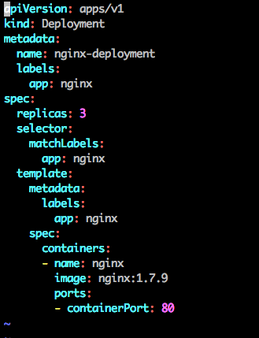
K8s deployment YAML -1
deployment/nginx/nginx-deploy.yaml

Slide 37
K8s deployment YAML -2
kind: Deploymnet
metadata.name: deployment name
metadata.labels: app:nginx
設定此deployment 標籤, key: value
Metadata.annotations: 註解

Slide 38
K8s deployment YAML -3
spec.replicas: 3
數量
sepc.selector.matchLables: app:nginx
Pod 裡的labels 的值需與此相同
spec.template.metadata.labels

Slide 39
Kubernetes network

Slide 40
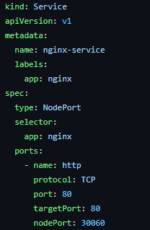
K8s service yaml -1
service/nginx-service.yaml

Slide 41
K8s service yaml -2
Type:
NodePort
需設nodePort，預設可用範圍：32000~32767
ClusterIP
不直接對外，k8s內部服務使用
LoadBalancer
需接Cloud使用
Port: cluster內對Service使用的port
targetPort: pod端口所使用的port
nodePort: cluster外對Service使用的port

Slide 42
Service ports 介紹
nodePort
32000~32767
Service (10.43.x.x)
Port
80
targetPort
80
Pod
Pod
Pod
Pod

Slide 43
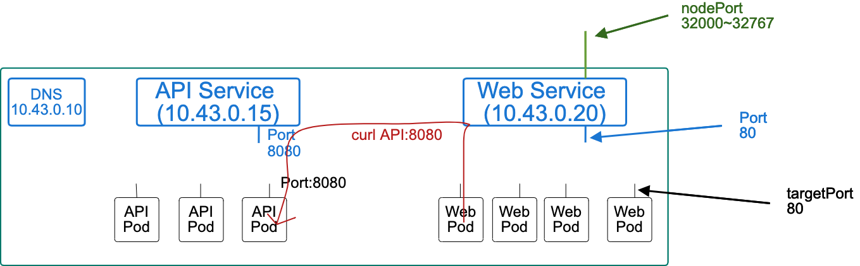
App間互相呼叫，已Web 呼叫API為例

Slide 44
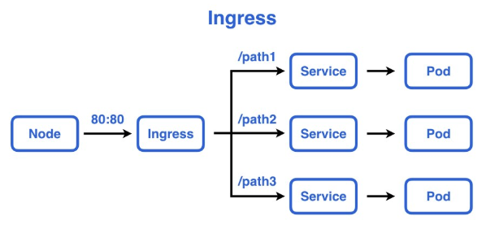
K8s Ingress-1

Slide 45
K8s Ingress -2
使用domain name與路徑來包含一個或多個Service。
支援Https，可設定憑證
實際使用nginx container
一個窗口支援多個服務
支援多ingress

Slide 46
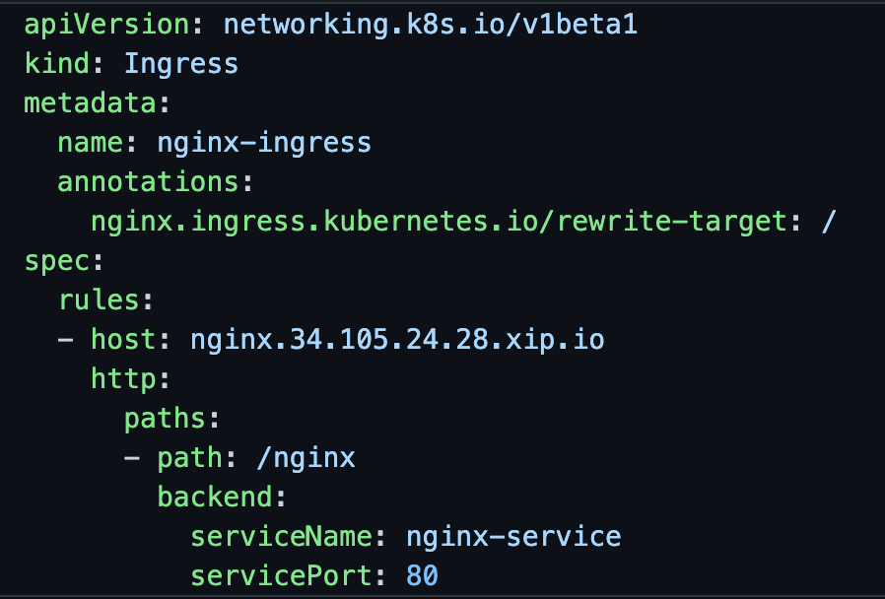
K8s ingress yaml
docker-devops/ingress/ingress.yaml

Slide 47
Kubernetes Storage

Slide 48
Install nfs server on rancher server
Install on VM1
sudo apt install nfs-kernel-server -y
sudo vim /etc/exports
/k8sNFS *(no_root_squash,rw,sync,no_subtree_check)
sudo mkdir /k8sNFS
sudo chmod 777 /k8sNFS
sudo systemctl restart nfs-kernel-server
sudo showmount -e localhost

Slide 49
K8s server install mount package
Install on VM2
sudo apt install nfs-common -y
Check
showmount -e {VM1 內網 IP}

Slide 50
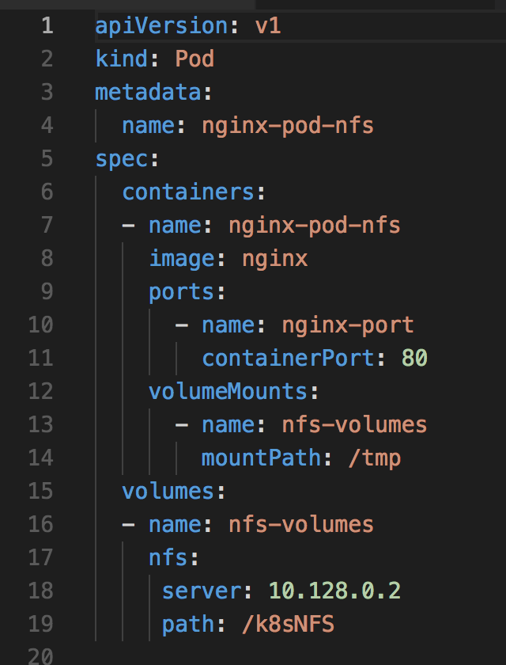
Volume: NFS -1
pods/nginx-nfs.yaml

Slide 51
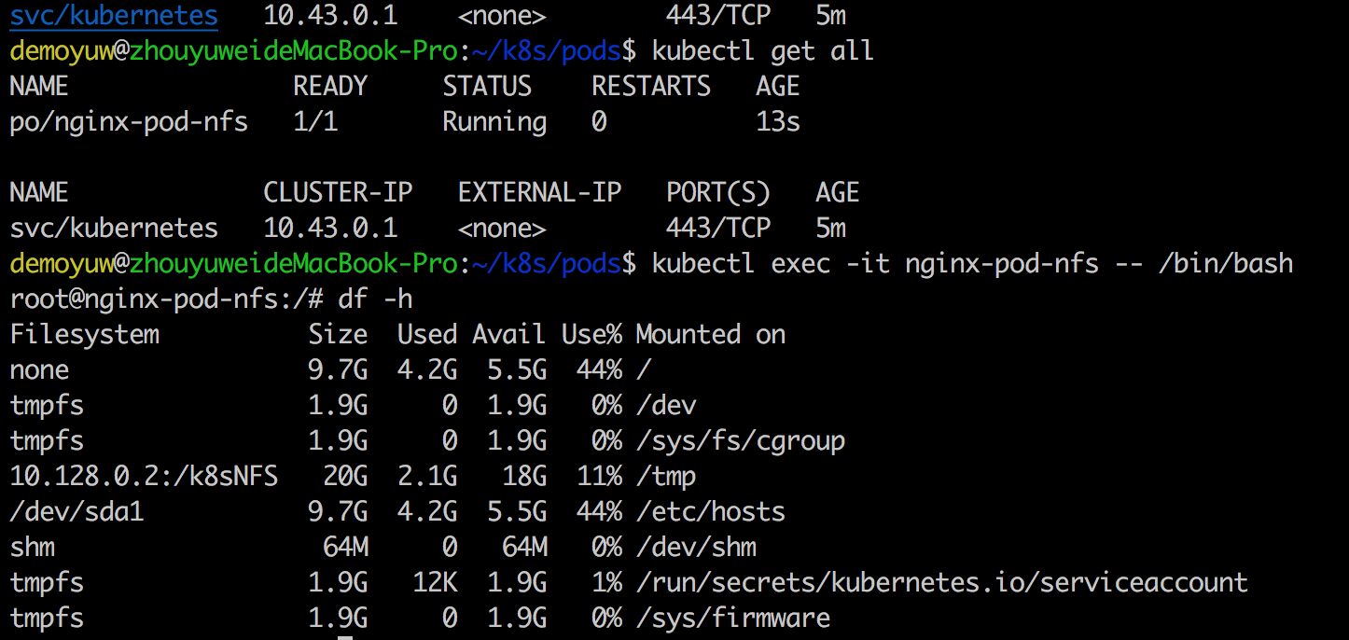
Volume: NFS -2

Slide 52
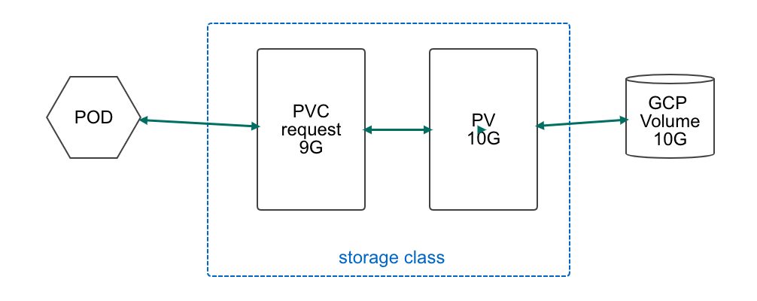
PVC, PV, Storage class關係圖

Slide 53
Volume: GCP volume - 建PersistemtVolume -2
spec.capacity.accessModes:
ReadWriteOnce:
1個pods寫入與讀取
ReadOnlyMany:
1個pods寫入與多個pods讀取
ReadWriteMany:
多個pods寫入與多個pods讀取

Slide 54
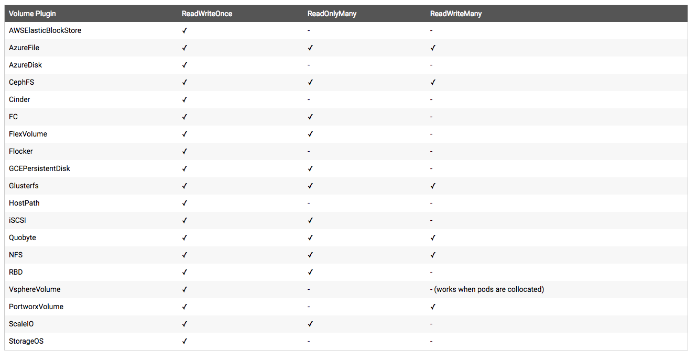
Volume plugin 支援程度

Slide 55
Helm

Slide 56
Helm
Kubernetes套件管理工具 (類似: Yum RPM, Apt dpkg)
角色
Chart
安裝、部署包 (package)，
Repository
套件倉庫 (package server)，供Helm取用套件進行安裝
Command: helm repo
Release
經由Helm所部署至k8s上的APP

Slide 57
Install helm client on Ubuntu
sudo snap install helm --classic
Ref: https://helm.sh/zh/docs/intro/install/

Slide 58
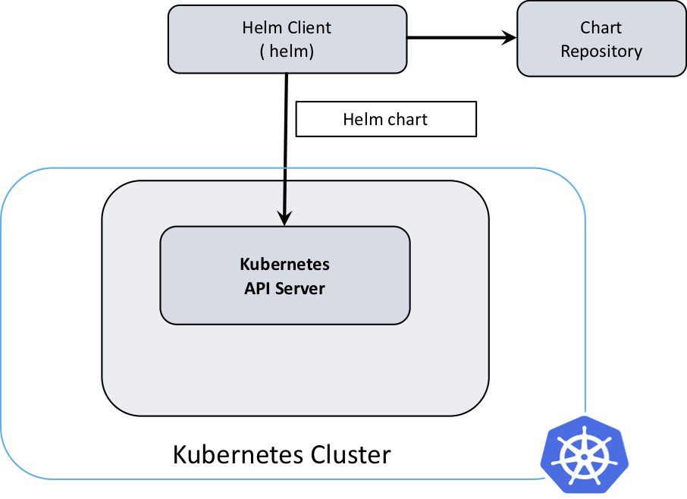
Helm 3 Deploy 流程

Slide 59
Part A: 使用Helm 部署第三方軟體

Slide 60
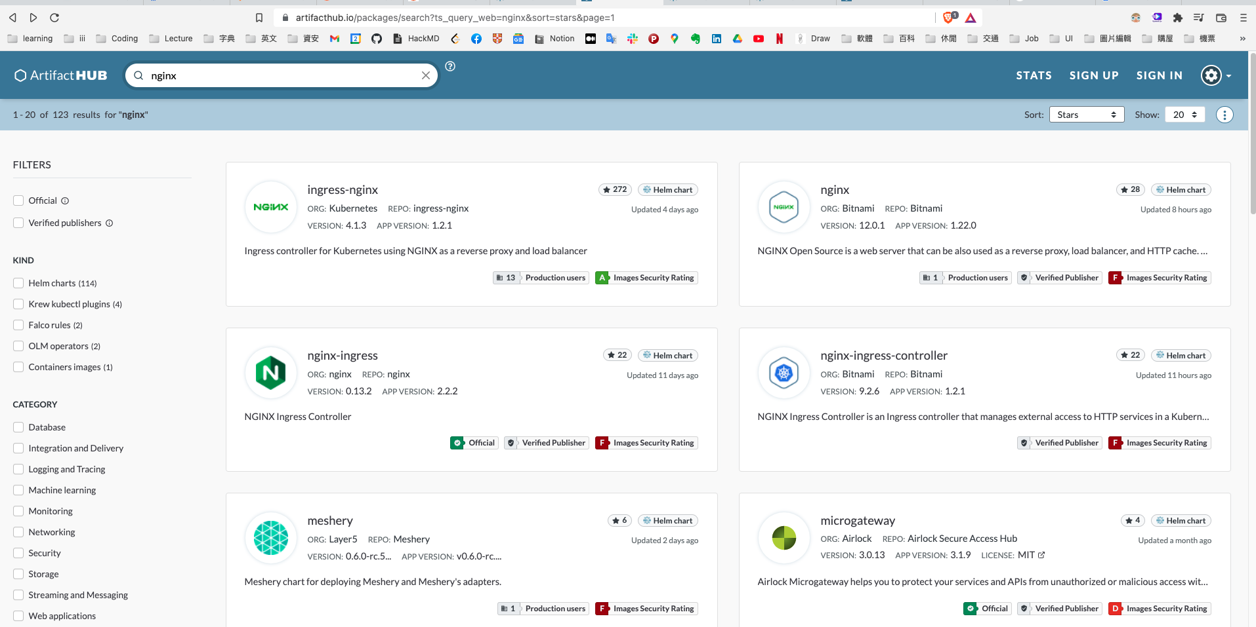
Artifacthub
https://artifacthub.io
Kubernetes Packages website
/

Slide 61
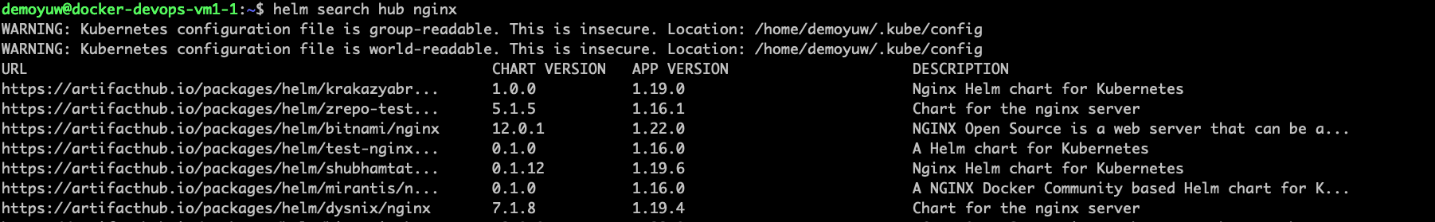
Artifacthub Search by Command
Helm search hub nginx

Slide 62
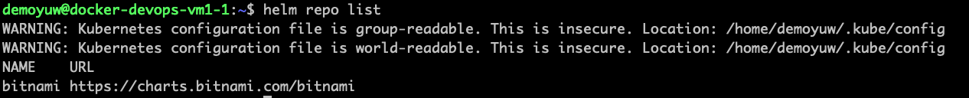
Helm repoitroy
新增一個repo，把repo下載到Helm client端
helm repo add bitnami https://charts.bitnami.com/bitnami
repo 列表
helm repo list

Slide 63
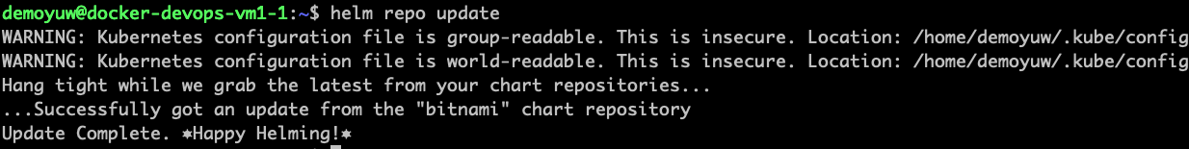
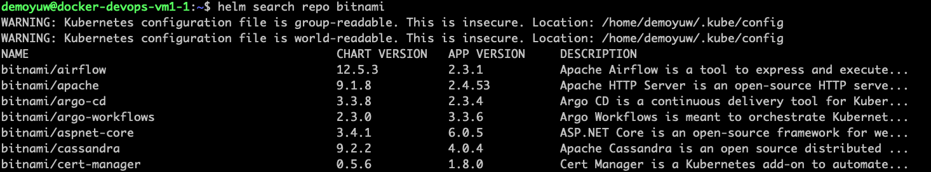
Helm repo
向遠端Server更新最新Chart表
helm repo update
取得Bitnami chart 列表
helm search repo bitnami

Slide 64
設定chart預設參數 - 以PostgreSQL 為例
搜尋postgresql
helm search repo | grep postgresql
取得參數檔
helm show values bitnami/postgresql > values.yaml

Slide 65
取得bitnami-postgresq
VM1上
cd ~/
git clone https://github.com/demoyuw/bitnami-postgresq

Slide 66
編輯values.yaml 參數檔
設定DB name
database: db
Service type 從Cluster 換成NodePort
nodePorts port換成30063

Slide 67
準備nfs
部署nfs StorageClass
kubectl apply -f ~/bitnami-postgresq/helm-postgres-sc.yaml
部署nfs PV
kubectl apply -f ~/bitnami-postgresq/helm-postgres-pv.yaml

Slide 68
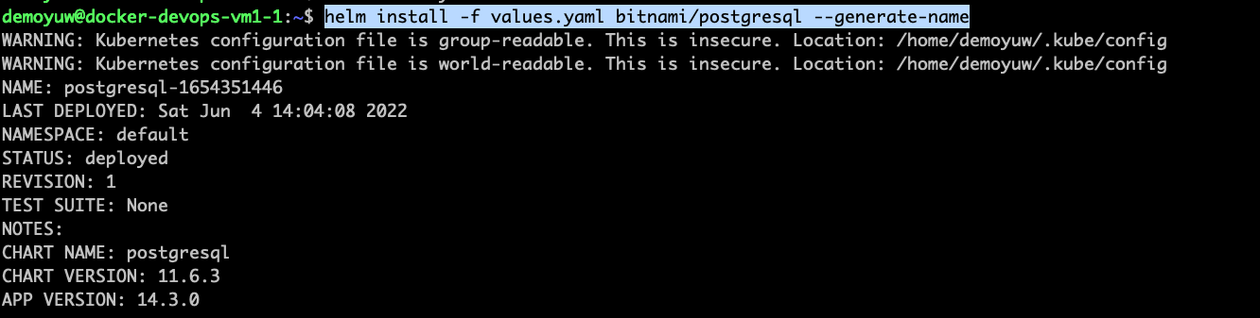
部署postgresql
部署
helm install -f ~/bitnami-postgresq/values.yaml bitnami/postgresql --generate-name

Slide 69
部署後狀態檢查
helm list
kubectl get all
升級
helm upgrade -f values.yaml postgresql-1654358117 bitnami/postgresql

Slide 70
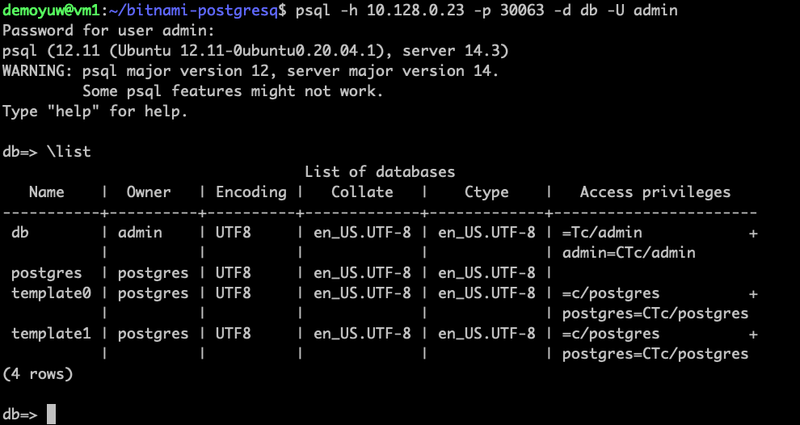
Postgresql client 驗證
sudo apt install postgresql-client –y
psql -h {VM2內網IP} -p {postgresql nodePort} -d {db name} -U {帳號}
psql -h 10.128.0.23 -p 30063 -d db -U admin

Slide 71
移除
移除部署
helm delete postgresql-1654398180

Slide 72
Part B: 把自己Application打包成chart

Slide 73
取得chart範本
產生chart範本command
helm create sample-chart
本次部署flask 範本
在VM1 clone flask範本
cd ~/
git clone https://github.com/demoyuw/chart-flask.git

Slide 74
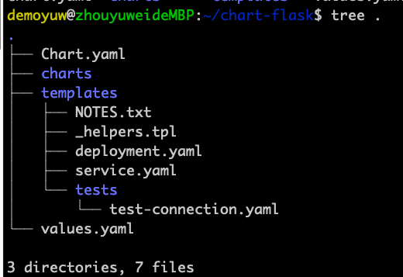
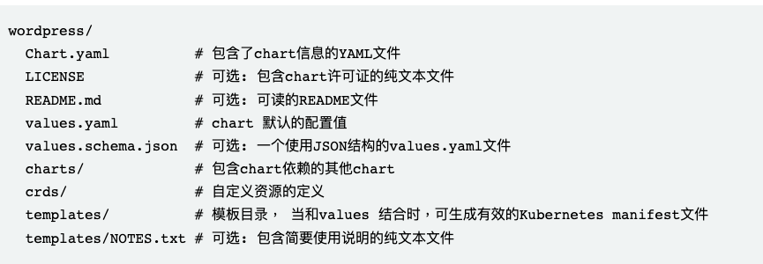
Chart 檔案結構

Slide 75
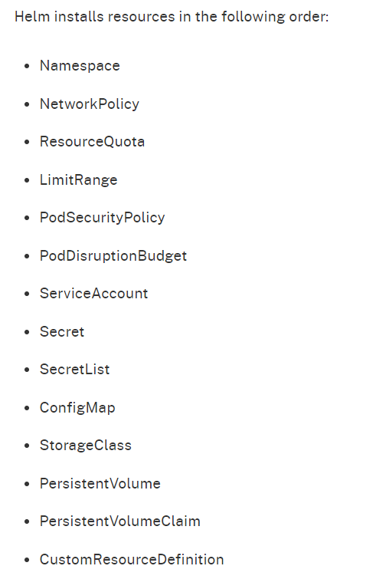
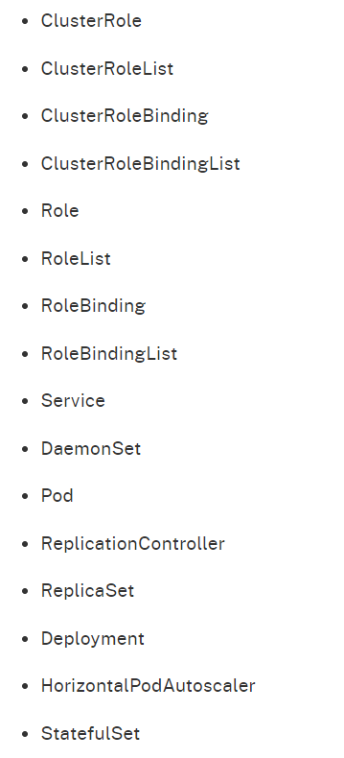
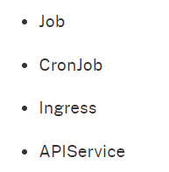
Helm installs resources in the following order
Ref: https://helm.sh/docs/intro/using_helm/

Slide 76
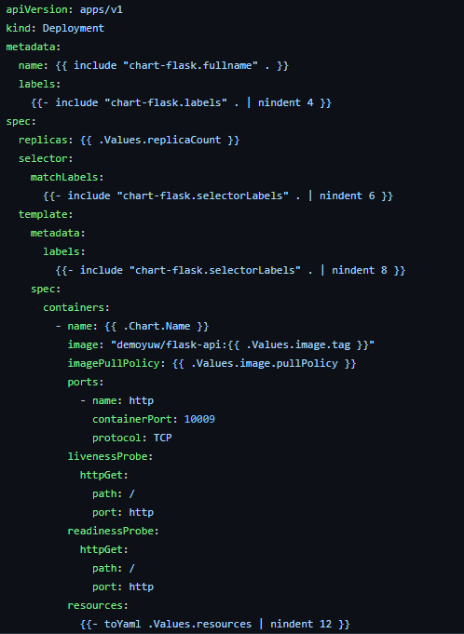
templates/deployment.yaml

Slide 77

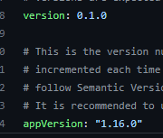
chart命名規格
chart名稱
小寫與數字，連接只可用 -
版本號盡可能使用
https://semver.org/

Slide 78

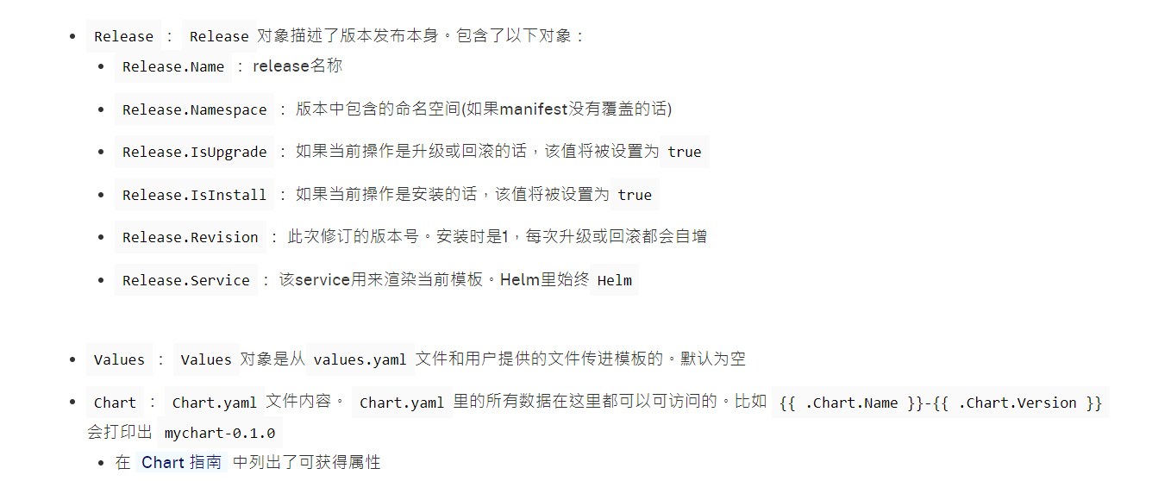
變數命名規則與內建變數
變數名稱用小寫開頭，並用駝峰連接多個單字
Helm 內建變數為大寫開頭
Ref: https://helm.sh/zh/docs/chart_template_guide/builtin_objects/

Slide 79
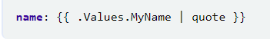
寫法標準
使用兩格空格縮排，避免使用tab
大括弧前後要有空格
String數據要加入 quote

Slide 80
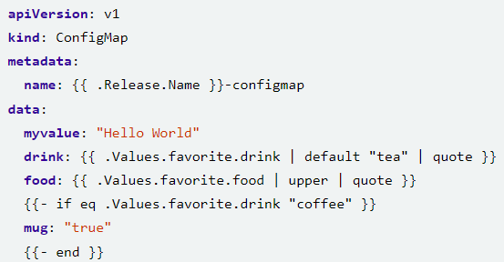
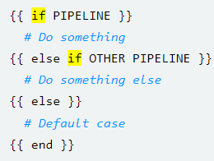
邏輯判斷
If/ else
Ref: https://helm.sh/zh/docs/chart_template_guide/control_structures/

Slide 81
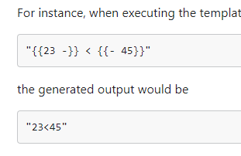
移除空白格, 行

Slide 82
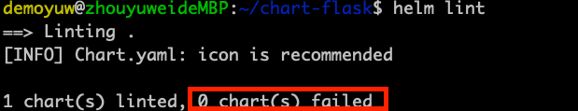
Check chart format
檢查chart 格式
helm lint
檢查錯誤
檢查pass

Slide 83
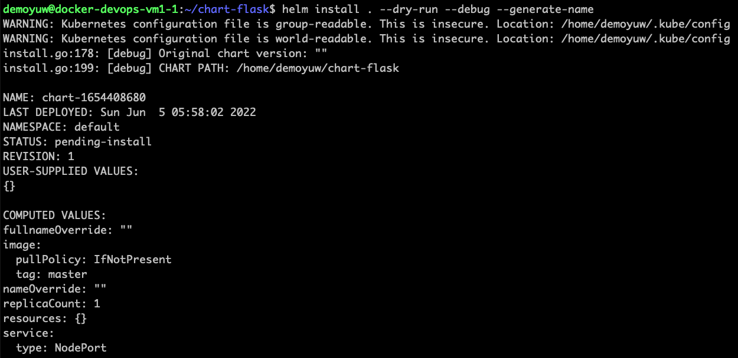
驗證
helm install ~/chart-flask --generate-name --dry-run --debug

Slide 84
Helm package
helm package .

Slide 85
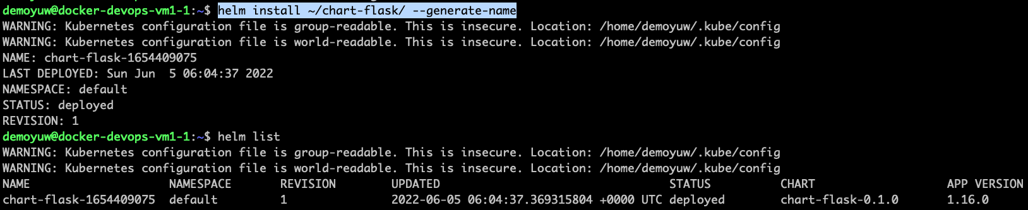
Helm install
指定chart 資料夾進行安裝
helm install ~/chart-flask/ --generate-name
指定chart.tgz 進行安裝
helm install ~/chart-flask/chart-flask-0.1.0.tgz --generate-name

Slide 86

Check helm deploy -1

Slide 87
部署Gitlab
2021/4/21

Slide 88
Gitlab container deploy
2021/4/21
sudo docker run -e GITLAB_OMNIBUS_CONFIG="external_url 'http://10.128.0.2';prometheus_monitoring['enable'] = false;" -d -p 443:443 -p 80:80 -p 10022:22 --name gitlab --restart always -v $HOME/gitlab/config:/etc/gitlab -v $HOME/gitlab/logs:/var/log/gitlab -v $HOME/gitlab/data:/var/opt/gitlab gitlab/gitlab-ce:14.7.0-ce.0

Slide 89
Gitlab 參數講解 -1
2021/4/21
ENV (-e)
external_url
'http://{vm1外部ip}';
prometheus_monitoring['enable'] = false;
Detach (-d)
背景執行

Slide 90
Gitlab 參數講解 -2
2021/4/21
Port (-p)
80:80
443:443
10022:22
--restart always
永遠啟動此Container
--name gitlab
containe 名稱

Slide 91
Gitlab 參數講解 -3
2021/4/21
-v (volume)
$HOME/gitlab/config:/etc/gitlab
Gitlab 設定檔
$HOME/gitlab/logs:/var/log/gitlab
Gitlab log檔
$HOME/gitlab/data:/var/opt/gitlab
Gitlab 資料儲存位置

Slide 92

gitlab init password
2021/4/21

Slide 93

Gitlab login
2021/4/21

Slide 94

Gitlab UI
2021/4/21

Slide 95


GitLab root 變更密碼
User → Edit profile → User Settings → Password

Slide 96
建立docker-devops專案

Slide 97

Gitlab – 建立新專案，Repo by URL
2021/4/21

Slide 98

新專案名稱及擁有者設定
2021/4/21

Slide 99

設定新專案權限
2021/4/21

Slide 100
建立flask-cd-repository專案

Slide 101
Gitlab – 建立新專案，Repo by URL
2021/4/21

Slide 102

新專案名稱及擁有者設定
https://github.com/demoyuw/flask-cd-repository.git
2021/4/21

Slide 103

設定新專案權限
2021/4/21

Slide 104
GitOps
使用git來管理應用服務配置與基礎設施
所有對應用服務調整皆從git來進行
任何人應避免直接對基礎設施(Kubernetes)進行手動操作

Slide 105
Argo CD

Slide 106

Install
kubectl create namespace argocd
kubectl apply -n argocd -f https://raw.githubusercontent.com/argoproj/argo-cd/stable/manifests/install.yaml

Slide 107

檢查服務

Slide 108

Change service argocd-server type, From ClusterIP to NodePort
編輯 argocd-server
kubectl edit service argocd-server -n argocd

Slide 109

檢查argocd-server service
kubectl get svc -n argocd

Slide 110

UI
https://{VM2 外部 ip}:30062

Slide 111
預設Username, Password
Username: admin
Password: {secret argocd-initial-admin-secret}
kubectl -n argocd get secret argocd-initial-admin-secret -o jsonpath="{.data.password}" | base64 -d; echo

Slide 112

Install argocd command
下載
wget -O ~/argocd https://github.com/argoproj/argo-cd/releases/latest/download/argocd-linux-amd64

Slide 113


command
更改權限
chmod +x ~/argocd
sudo mv ~/argocd /usr/local/bin/

Slide 114

command 執行

Slide 115
Command login
argocd login 35.229.56.49:30062 --username admin --password xxxxxx

Slide 116

Argo CD API
https://{argo_cd_server_ip}:{argo_cd_port}/swagger-ui

Slide 117

Change admin password

Slide 118

設定git repository

Slide 119

選擇使用https 連線到GitLab server

Slide 120


建立與 CD project 連線

Slide 121

Repository 列表

Slide 122

Project

Slide 123



Slide 124

命名與設定資料源頭

Slide 125

目的端設定

Slide 126

存取權限設定

Slide 127

Create def-flask app

Slide 128

Source 與Destination設定

Slide 129

Kustomize 設定

Slide 130

Argo CD App 列表

Slide 131

Argo CD 圖像化列表資源

Slide 132

檢查Argo cd 所部署的服務

Slide 133
Kustomize
Kubernetes SIG (Special Interest Group) 子專案 https://github.com/kubernetes-sigs/kustomize

Slide 134
Kustomize
對原始YAML 檔加工，增加多種用途
原始YAML 檔持續保持不變
Kubernetes 1.14版開始支援
安裝 kustomize 指令集(VM1)
sudo snap install kustomize

Slide 135

對yaml 增加指定參數

Slide 136
Kustomize 指令
生成替換掉或增加參數的各環境yaml
kustomize build ~/flask-cd-repository/overlay/production/
手動部署
kustomize build ~/flask-cd-repository/overlay/production | kubectl apply -f -

Slide 137

附錄A: window login to cloud VM by putty – 下載Putty ，填入id@ip
2021/4/21

Slide 138

附錄A: window login to cloud VM by putty – 左邊Connectopn/SSH/Auth
2021/4/21

Slide 139

附錄A: window login to cloud VM by putty – 選擇Private key file auth
2021/4/21

Slide 140

附錄A: window login to cloud VM by putty – 選擇k8s.ppk
2021/4/21

Slide 141

附錄A: window login to cloud VM by putty – 即可登入
2021/4/21

